Slide 1
Основные индикаторы публикационной активности. Практика анализа научной результативности
Платформа InCites
Павел Касьянов
Февраль 2020

Slide 2
План семинара
Напоминание: индикаторы и интерфейс системы
Бенчмаркинг организации
Анализ сильных и слабых сторон нашей научной работы
Публикационная стратегия: где мы публикуемся и где нам надо публиковаться
Анализ работы индивидуальных авторов и тонкости работы с отчётом об авторах

Slide 3
Индикаторы, наглядно
Научная производительность
Научная результативность
Публикационная стратегия
Количество публикаций в Web of Science Core Collection
Нормализованная средняя цитируемость
Высокоцитируемые публикации
Процент работ в журналах первого квартиля

Slide 4
Платформа InCites
Как организован интерфейс системы. Как использовать его для анализа организации

Slide 5
Web of Science и InCites
Web of Science – инструмент для проведения научных исследований
InCites – инструмент для анализа, оценки и сопоставления
Поиск литературы
Поиск наиболее активно работающих авторов и организаций
Поиск журналов для опубликования работ
Анализ тенденций
Сопоставление авторов и организаций
Анализ научной результативности

Slide 6
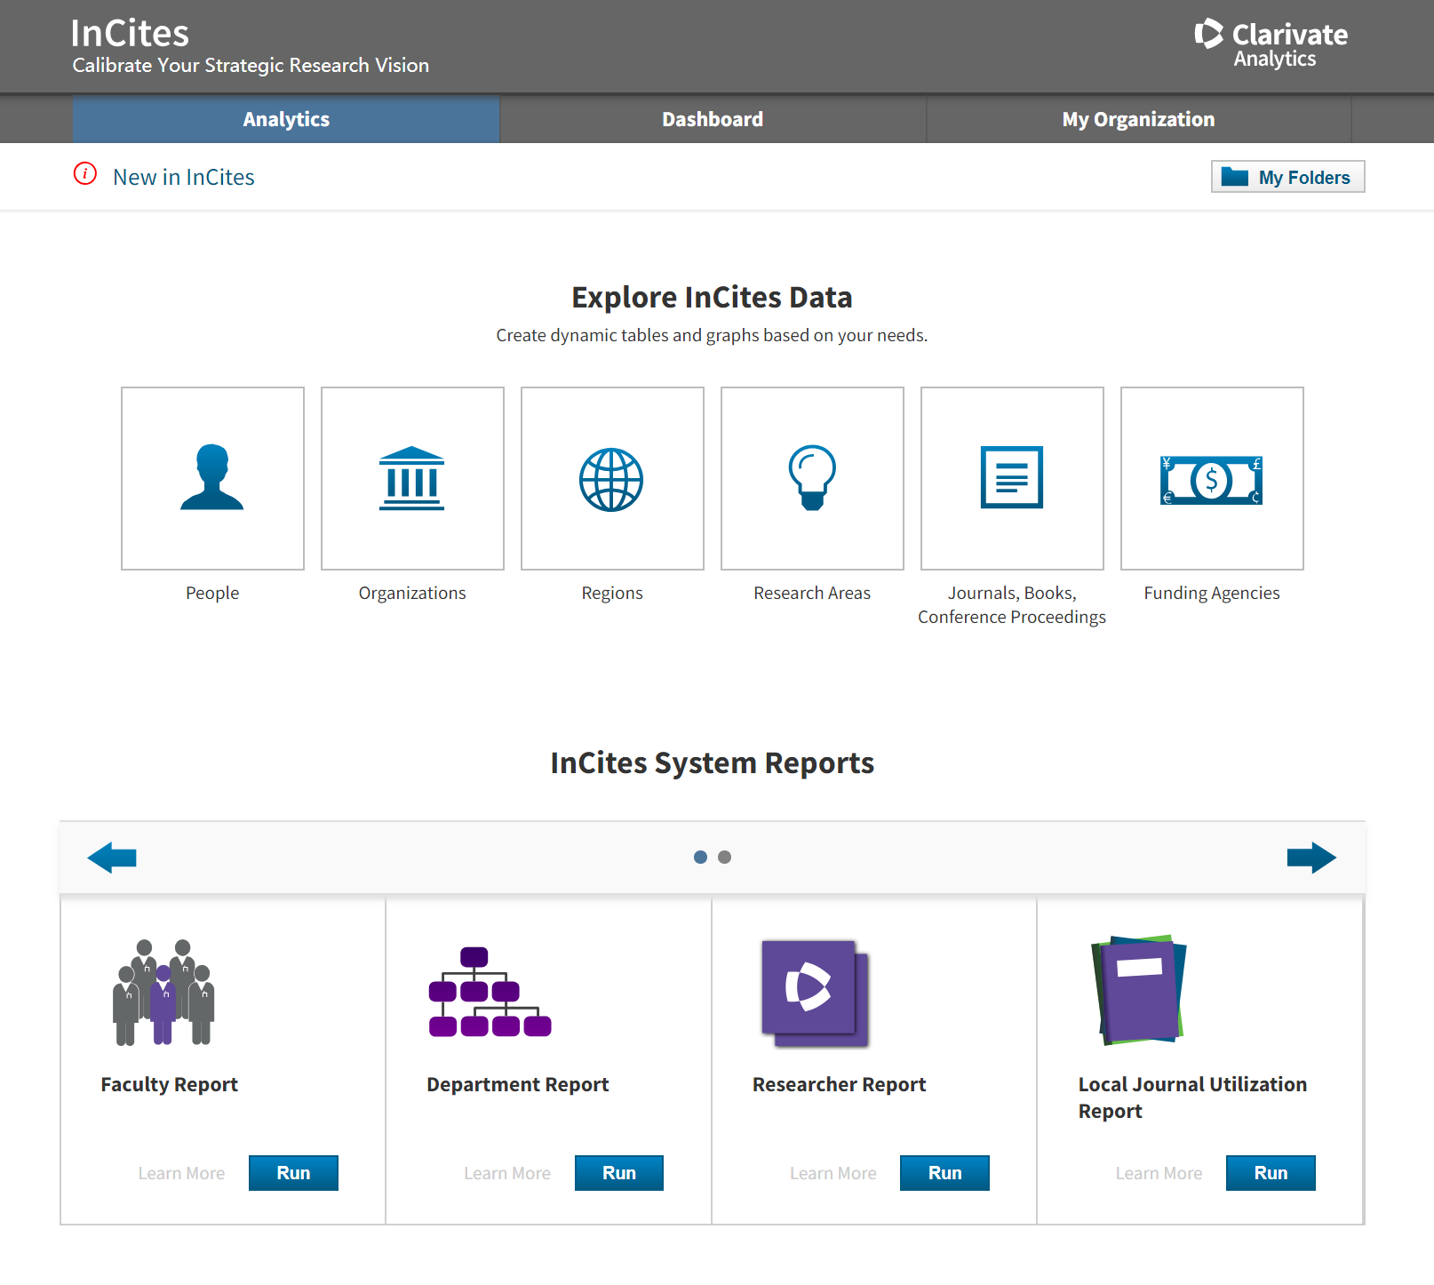
Как выглядит интерфейс
InCites - аналитическая оболочка для всех публикаций Web of Science Core Collection, сделанных за период с 1980 г.

Slide 7
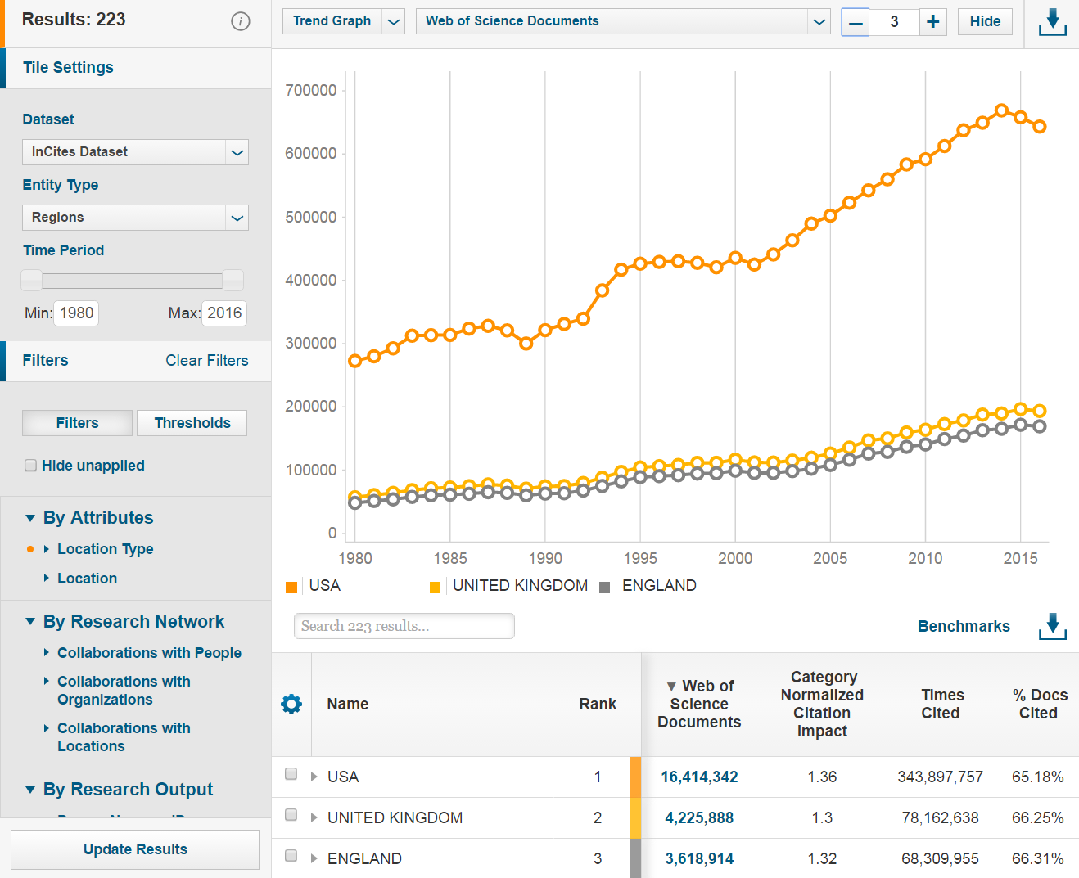
Стандартный отчёт в InCites
Визуализация отчёта в графическом виде
Фильтры и пороговые значения
Отчёт в табличном виде

Slide 8
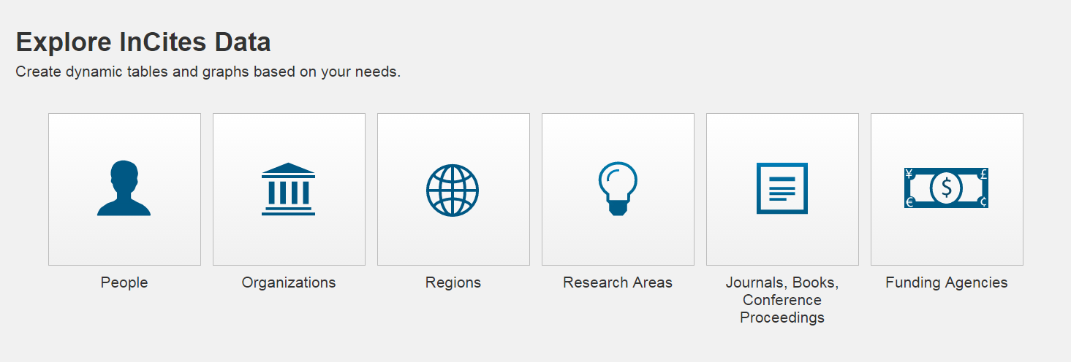
Вопрос: в какой из отчётов мы пойдём, чтобы сопоставить друг с другом несколько организаций из одной страны?

Slide 9
InCites
Демонстрация

Slide 10
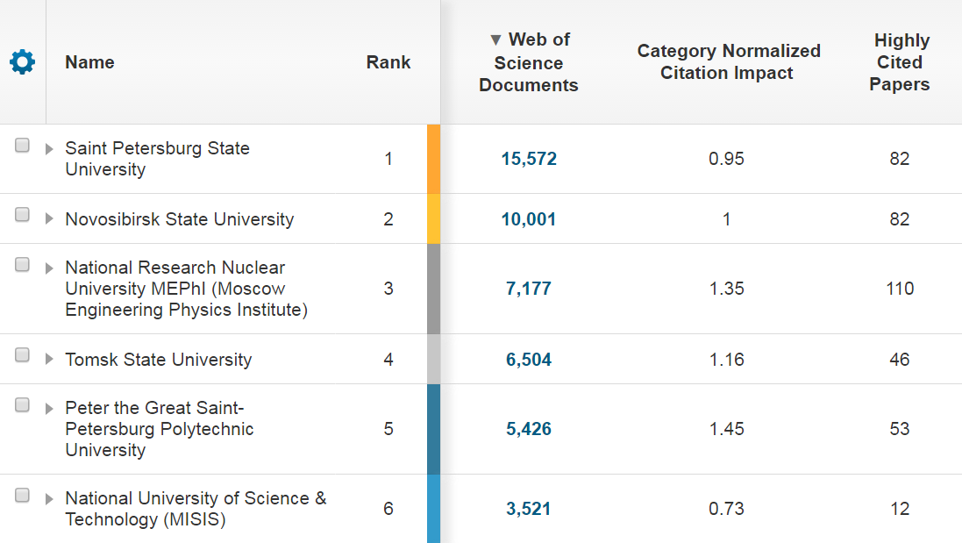
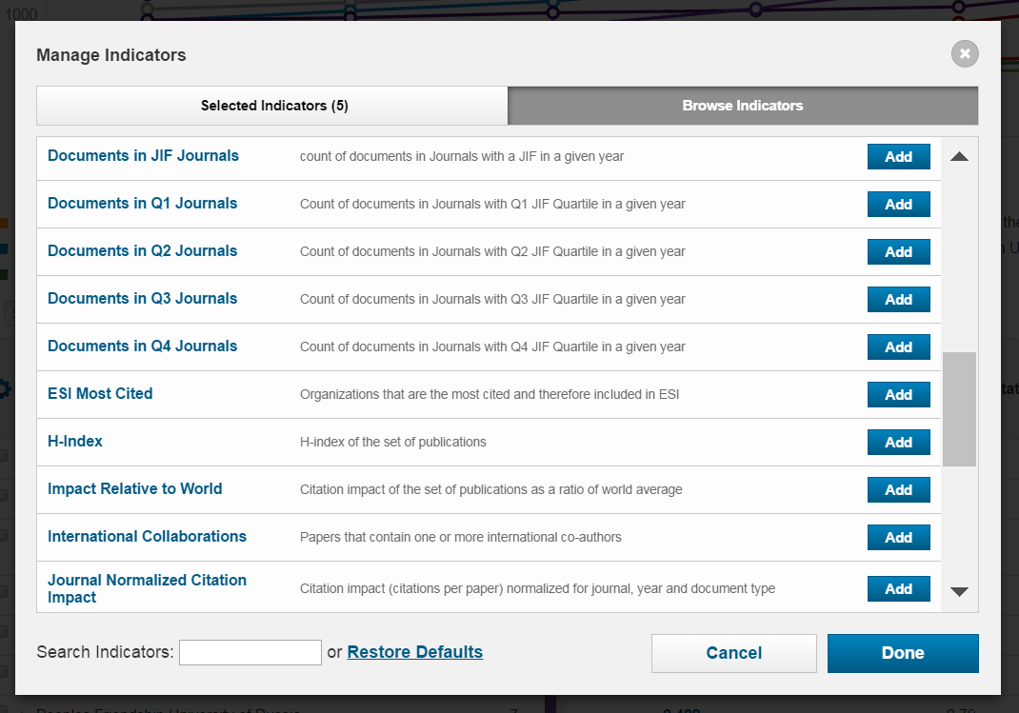
Выбор индикаторов для сравнения

Slide 11
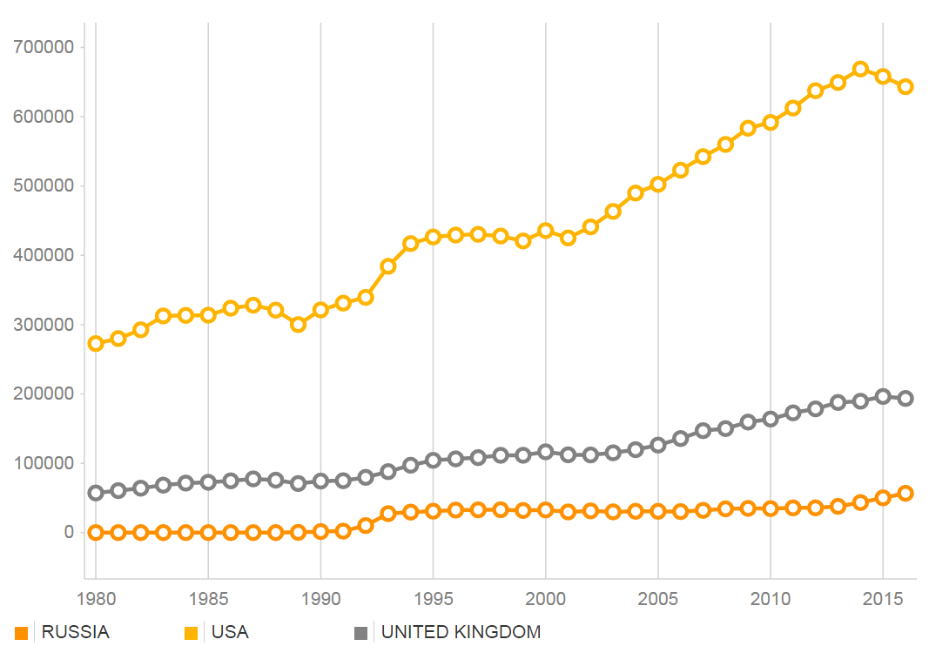
Функция pin to top

Slide 12
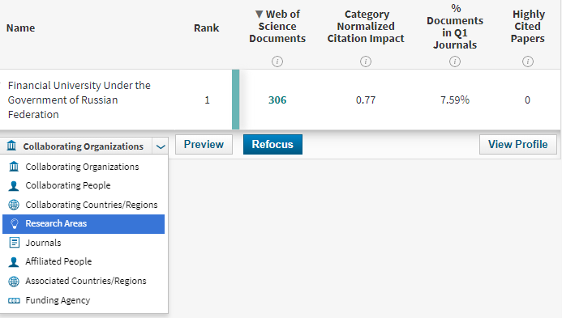
Функция refocus

Slide 13
Практическое задание 1
Провести бенчмаркинг работы вашего университета:
Выберите 2-4 референтных организации
Постройте график публикационной активности в динамике с 2009 по 2018й годы
Сопоставьте показатель цитируемости, нормализованной по предметной области, вашего университета с университетами референтной группы при помощи гистограммы (bar graph)

Slide 14
InCites
Свежие и очень полезные функции InCites, о которых важно знать

Slide 15
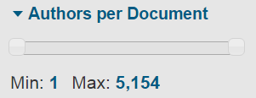
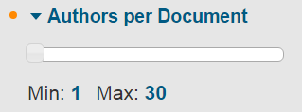
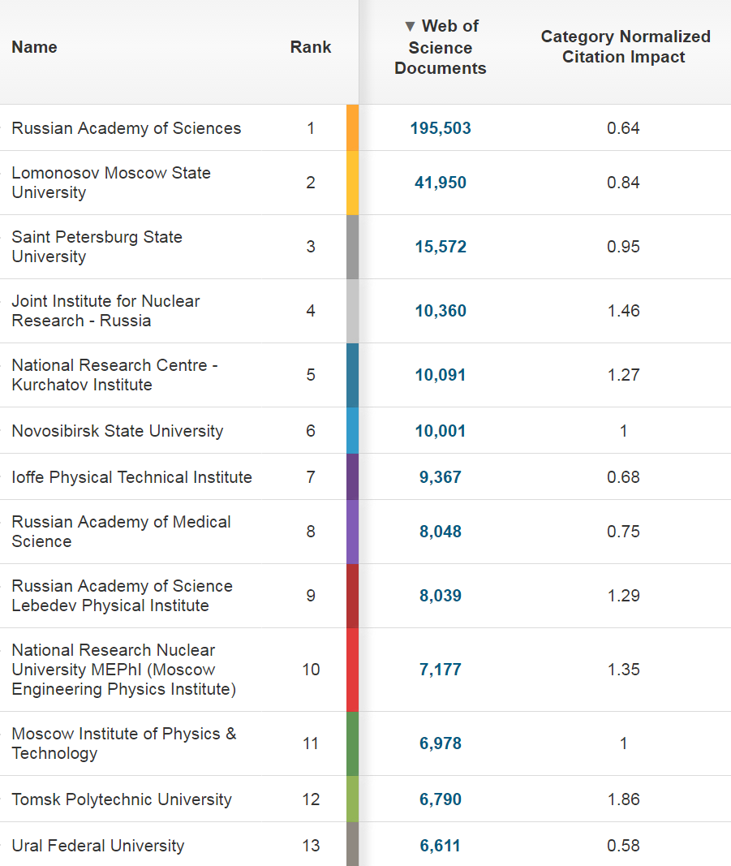
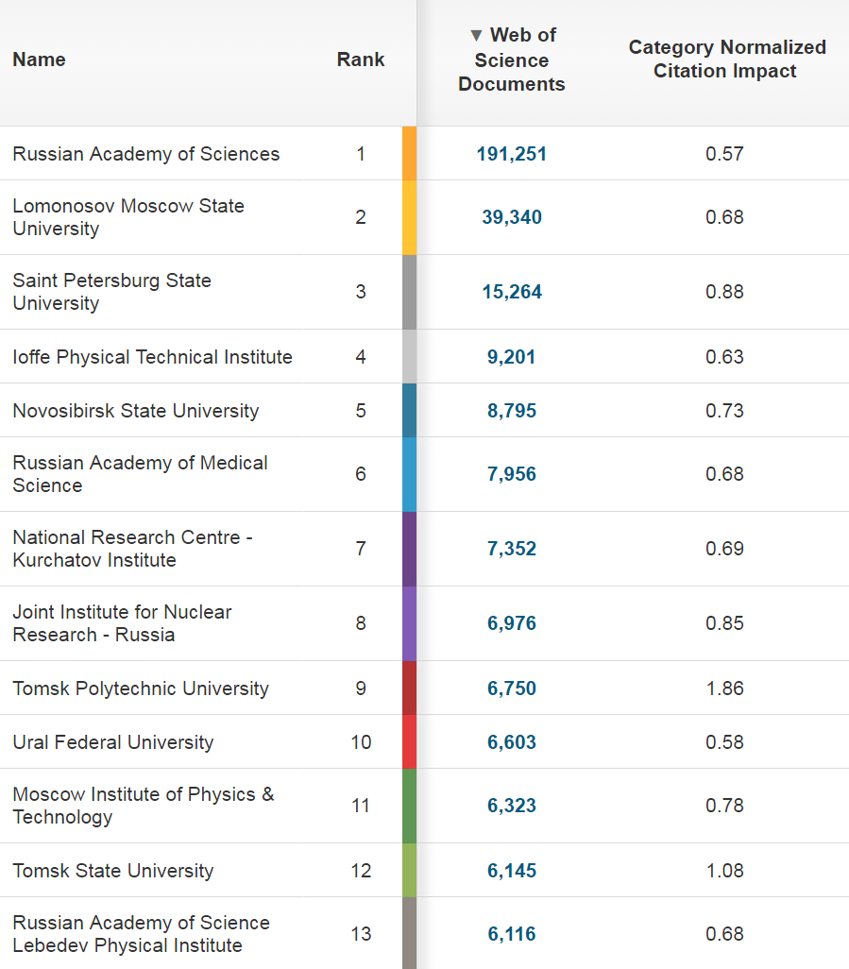
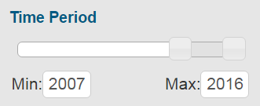
Пороговые значения для количества соавторов

Slide 16
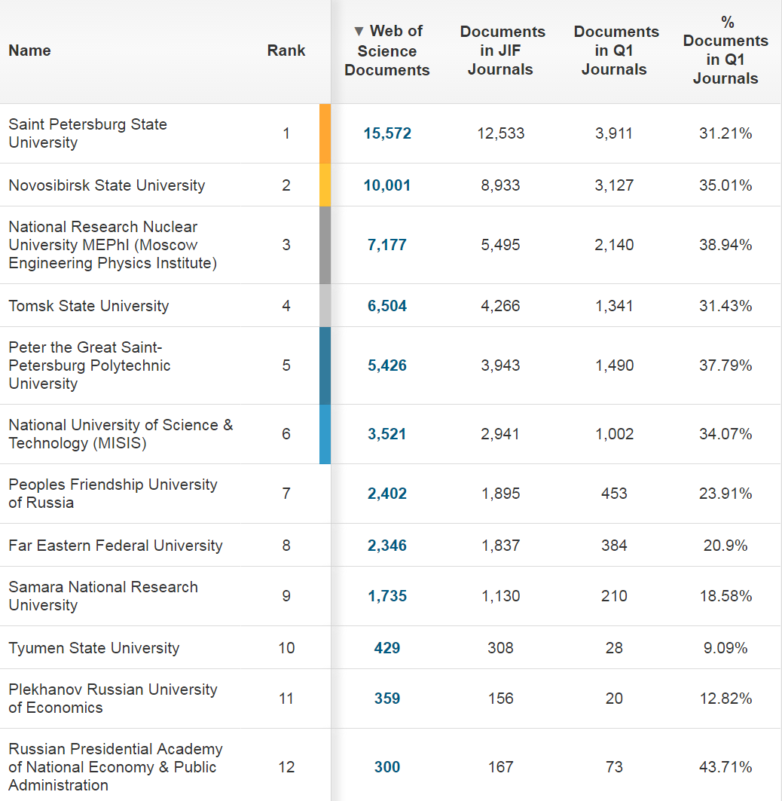
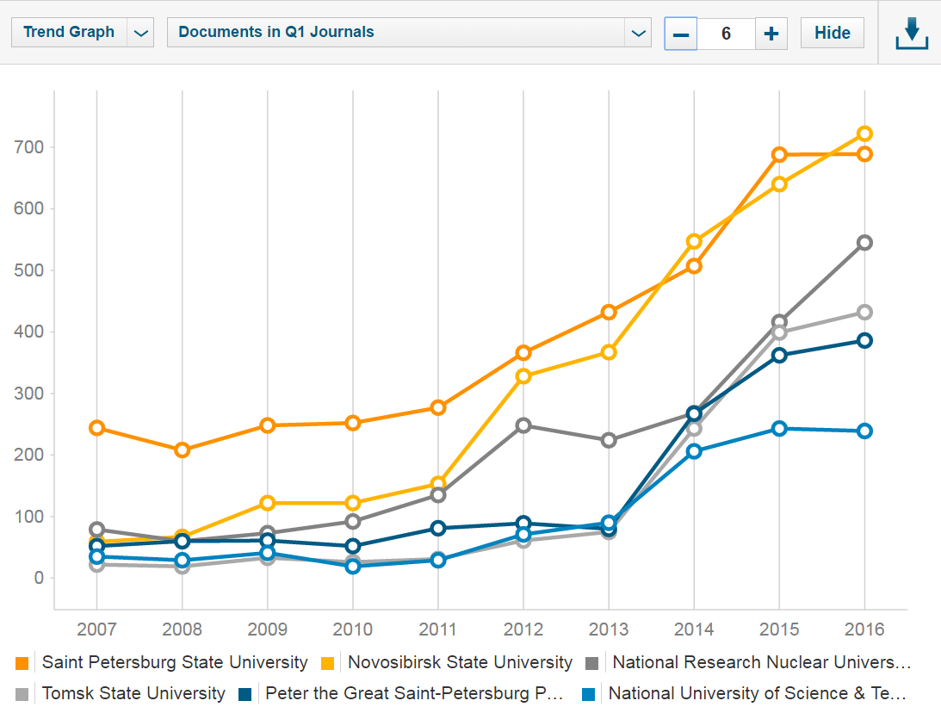
Квартили журналов

Slide 17
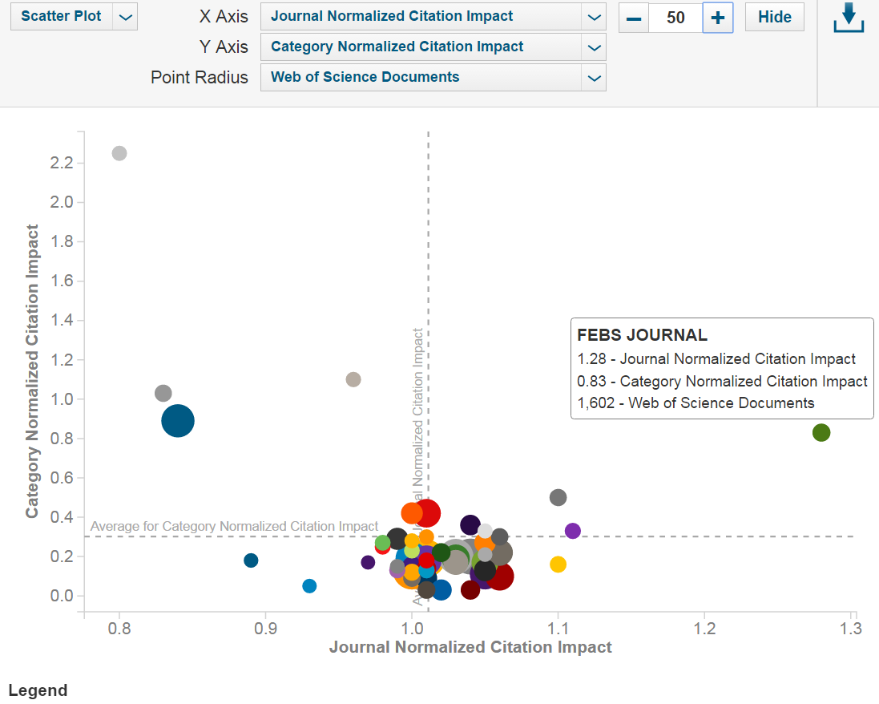
Точечная диаграмма

Slide 18
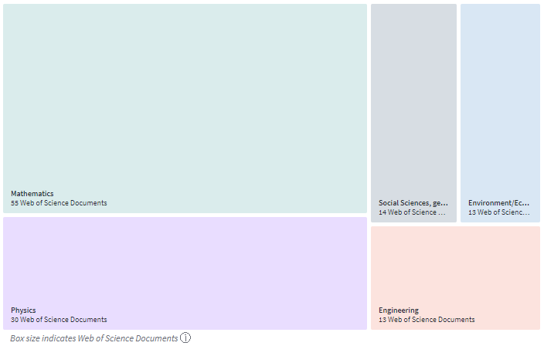
Анализ сильных и слабых сторон в науке Университета – количество публикиаий

Slide 19
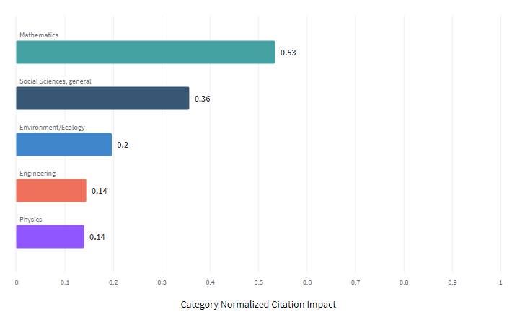
Анализ сильных и слабых сторон в науке Университета – цитируемость, нормализованная по предметной области

Slide 20
Практическое задание 2
Постройте пузырьковую диаграмму с анализом следующих показателей вашего университета в разбивке по предметным областям классификатора Essential Science Indicators:
Горизонтальная ось: количество публикаций
Вертикальная ось: средняя цитируемость, нормализованная по предметной области
Размер круга: любой индикатор на ваш выбор

Slide 21
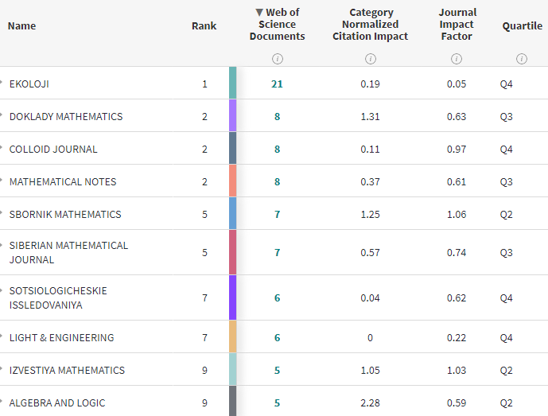
Анализ изданий, в которых публикуются сотрудники университета, и оценка цитируемости этих публикаций

Slide 22
Практическое задание 3
Постройте таблицу с анализом следующих показателей вашего университета в разбивке по журналам:
Количество публикаций Университета в нём
Цитируемость этих публикаций, нормализованная по предметной области
Значение импакт-фактора журнала
Квартиль журнала по импакт-фактору

Slide 23
InCites
Демонстрация: отчёт по авторам и как его корректно использовать

Slide 24
Павел Касьянов, эксперт по наукометрии | pavel.kasyanov@clarivate.com | clarivate.com

